Slide 1
Ch5: Instruction Set
指令系统
第1讲：指令系统的设计
第2讲：程序的机器级表示

Slide 2
第一讲 指令系统设计
主 要 内 容
指令系统设计的基本原则
指令类型和格式
数据类型
  寄存器组织、存储器组织
操作数的寻址方式
  立即 / 寄存器 / 寄存器间接 / 直接 / 间接 / 堆栈 / 偏移
操作码的编码
  定长编码法、变长扩展编码法
条件码和标志寄存器
指令设计风格
指令系统举例

Slide 3
地址转换
（动态重定位）
取指令，译码，取数，运算，存数…
周而复始
内存
数据
指令
指令
建立
映射
数据
运算
部件
数据
指令
cache
读
写
指令
…
数据
CPU
寄存器组
虚拟存储空间
回顾：冯.诺依曼结构机器对指令规定：
用二进制表示，和数据一起存放在主存中
主要包含：操作码和操作数
“指令”是“软件”还是“硬件”？
程序
1
程序
2
程序
3
…
硬盘

Slide 4
Instruction Set Design （指令集设计）
指令系统处在软/硬件交界面，同时被硬件设计者和系统程序员看到
硬件设计者角度：指令系统为CPU提供功能需求（易于硬件设计）
系统程序员角度：通过指令系统来使用硬件，要求易于编写编译器
指令系统设计的好坏还决定了：计算机的性能和成本
software
instruction set
hardware
ADD $1,$2,$3
0000 00 | 10 001 | 1 0010 | 0100 0 | 000 0010 0000

Slide 5
从指令执行周期看指令设计涉及的问题
0000 00 | 10 001 | 1 0010 | 0100 0 | 000 0010 0000
Instruction
Fetch取指令
Obtain instruction from program storage
指令地址、指令长度（定长/变长）
Instruction
Decode译码
Determine required actions
指令格式、操作码编码、操作数类型
Operand
Fetch取数
Locate and obtain operand data
地址码、寻址方式、操作数格式和存放方式
Execute执行
Compute result value or status
操作类型、标志或条件码
Result
Store存数
Deposit results in storage for later use
结果数据位置（目的操作数）
Next下一条
Instruction
Determine successor instruction
下条指令地址（顺序 / 转移）

Slide 6
归纳：一条指令须包含的信息
指令格式
0000 00 | 10 001 | 1 0010 | 0100 0 | 000 0010 0000
一条指令必须明显或隐含包含的信息有哪些？
1 操作码：指定操作类型
(操作码长度：固定／可变)
2 源操作数参照：一个或多个源操作数所在的地址
(操作数来源：主(虚)存/寄存器/I/O端口/指令本身）
3 结果值参照：产生的结果存放何处（目的操作数）
(结果地址：主(虚)存/寄存器/I/O端口)
4 下一条指令地址：下条指令存放何处
(下条指令地址 ：主(虚)存)
(正常情况隐含在PC中，改变顺序时由指令给出）
数据类型
寻址方式
通用寄存器

Slide 7
常用操作 & 常用数据类型→ （1）操作码的设计
常用操作：
  数据传送、输入输出
  算术逻辑运算、字符串操作
  控制命令、中断
  ……
add
add.s
lw
sw
…
00
01
10
11
??
常用数据类型
  基本类型：
    字节、字(16位)、双字(32位)、四字(64位)
  整数：
    16位、32位、64位三种补码表示的整数
    18位压缩8421 BCD码表示的十进制整数
  无符号整数（8、16或32位） 可用来表示地址
  浮点数：IEEE 754（80位扩展精度浮点数寄存器）
  指针：32位段内偏移（有效地址）

Slide 8
（2）地址码的设计
0000 00 | 10 001 | 1 0010 | 0100 0 | 000 0010 0000
零地址指令
(1) 无需操作数 如：空操作／停机等
(2) 所需操作数为默认的 如：堆栈／累加器等
形式：
一地址指令
其地址既是操作数的地址，也是结果的地址
(1) 单目运算：如：取反／取负等
(2) 双目运算：另一操作数为默认的 如：累加器等
形式：
OP
OP
A1
二地址指令（最常用）
分别存放双目运算中两个操作数，并将其中一个地址作为结果的地址。
形式：
三地址指令（RISC风格）
分别作为双目运算中两个源操作数的地址和一个结果的地址。
形式：
多地址指令
大中型机中用于成批数据处理的指令,如:向量 / 矩阵等（SIMD）
OP
A1
A2
OP
A1
A2
A3

Slide 9
（3）Addressing Modes（寻址方式）
什么是“寻址方式”？
指令或操作数地址的指定方式。即：根据地址找到指令或操作数的方法。
地址码编码由操作数的寻址方式决定。
原则是：
指令地址码尽量短
操作数存放位置灵活，空间应尽量大
地址计算过程尽量简单
OP
Addr1
Addr2
…
为什么？
目标代码短，省空间
利于编译器优化产生高效代码
指令执行快
指令的寻址----简单
正常：PC增值（注意：逻辑地址空间中指令‘存放’都是连续的！）
跳转 ( jump / branch / call / return )：同操作数的寻址
操作数的寻址----复杂
操作数来源：寄存器 / 外设端口 / 主(虚)存 / 栈顶
操作数结构：位 / 字节 / 半字 / 字 / 双字 / 一维表 / 二维表 /…
通常寻址方式特指“操作数的寻址”

Slide 10
寻址方式
OP
Addr1
Addr2
…
寻址方式的确定
（1）在操作码中给定寻址方式
  如：MIPS指令。
（2）有专门的寻址方式位
  如：X86指令。
有效地址的含义
操作数所在存储单元的地址（可能是逻辑地址或物理地址），
可通过指令的寻址方式和地址码计算得到
基本寻址方式有哪些呢？
立即 / 直接 / 间接 / 寄存器 / 寄存器间接 / 偏移 / 堆栈

Slide 11
基本寻址方式的算法和优缺点
0000 0010 00101 …
假设：A=地址字段值，R=寄存器编号，
EA=有效地址， (X)=X中的内容
OP
R
A
…
方式 算法 主要优点 主要缺点
立即 操作数=A 指令执行速度快 操作数幅值有限
直接 EA=A 有效地址计算简单 地址范围有限
间接 EA=(A) 有效地址范围大 多次存储器访问
寄直接 操作数=(R) 指令执行快，指令短 地址范围有限
寄间接 EA=(R) 地址范围大 额外存储器访问
偏移 EA=A+(R) 灵活 复杂
堆栈 EA=栈顶 指令短 应用有限
操作数位置
指令(寄存器)中
内存中
内存中
寄存器中
内存中
内存中
内存中
只有当操作数在存储器中时，才有可能“缺页”，此时操作数在磁盘中！

Slide 12
偏移寻址方式
存储器
OP
R
A
......
指令中给出的地址码A称为形式地址
A
+
操作数
寄存器堆
偏移寻址：EA=A+(R) R可以明显给出，也可以隐含给出
R可以为PC、基址寄存器B、变址寄存器 I
  相对寻址： EA=A+(PC) 相对于当前指令处位移量为A的单元
  基址寻址： EA=A+(B) 相对于基址(B)处位移量为A的单元
  变址寻址： EA=A+(I) 相对于首址A处位移量为(I)的单元

Slide 13

相对寻址实现公共子程序的浮动
公共子程序
ADD AX, . +1
100=(PC)
ADD AX, . +1
120
101
50
120
51
“ . ” 表示相对寻址方式
ADD AX, . +1
250=(PC)
120
251
有效地址EA=(PC)+1
即：操作数在当前指令随后的一个单元内！
存储器
子程序内地址关系相对独立，与用户程序的地址无关，不管浮动到哪里，总是实现AX和120相加
Notes:
编译链接一个模块（子程序，函数等）的时候就把该模块当成一个独立的部分
且决定使用哪种指令和寻址方式,以及数据存放的位置…..
数据理论上不会和指令紧靠在一起，但会在一个”段“中。本题只是举例，所以只相差1

Slide 14
相对寻址实现相对转移
举例：采用相对寻址的转移指令有两个字节，第一字节是操作码OP，第二字节是位移量D用补码表示，则转移目标指令相对于转移指令的范围为多少？
说明：
此转移指令地址在PC中
按地址取出指令并开始执行
（取指令时PC可能改变）
执行完此指令之后
应该转移到 (PC) + D’ 这个地址去找
新的指令来执行
转移
D
存储器
转移
D
(PC)
D’根据D来计算

Slide 15

基址寻址实现程序重定位
存储器
用户程序1
ADD AX, #51
100
50
基址为100
ADD AX, #51
120
51
150
120
151
用户程序2
SUB AX, #51
40
200
基址为200
SUB AX, #51
240
130
51
130
251
“ # ” 表示基址寻址方式
有效地址EA=基址值+51
虽然偏移量都为51，但因基址不同，故操作数不同。
Notes:
大部分指令都需要重定位寻址
在mips指令中简化的例子里，只有lw，sw才涉及访存，才需要考虑重定位

Slide 16
变址寻址实现线性表元素的存取
自动变址
指令中的地址码A给定数组首址，变址器I每次自动加/减数组元素的长度x（存储单元数）。
EA=( I )+A
( I )=( I ) ± x
在元素地址从低→高地址增长时，“+”；
在元素地址从高→低地址增长时，“-”
在没有硬堆栈的情况下，用它来建立软堆栈
可提供对线性表的方便访问
假定一维数组A从内存100号单元开始
存储器
A=100
A[0]
变址器I
A[1]
0
A[2]
A[3]
若每个元素为一个字节，则 (I)=(I) ± 1
若每个元素为4个字节，则 (I)=(I) ± 4
loop: ADD I, *51 （ *表示变址寻址）
首地址51，每次执行后变址寄存器I自动变化，无需额外指令计算

Slide 17
Addressing Modes（寻址方式的汇编表示）
Addressing mode
Example
Meaning
Immediate
Add R4,3
R4
←
R4+3
Register
Add R4,R3
R4
←
R4+R3
Register indirect
Add R4,(R1)
R4
←
R4+Mem[R1]
Displacement
Add R4,100(R1)
R4
←
R4+Mem[100+R1]
Indexed
Add R3,(R1+R2)
R3
←
R3+Mem[R1+R2]
Direct or absolute
Add R1,(1001)
R1
←
R1+Mem[1001]
Memory indirect
Add R1,@(R3)
R1
←
R1+Mem[Mem[R3]]
Auto-increment
Add R1,(R2)+
R1
←
R1+Mem[R2]; R2
←
R2+d
Auto-decrement
Add R1,–(R2)
R2
←
R2– d; R1
←
R1+Mem[R2]
Scaled(乘比例因子)
Add R1,100(R2)[R3]
R1
←
R1+Mem[100+R2+R3*d]
为简化表示，“←”右部的Ri表示寄存器Ri中的内容
上述形式是一种示意性表示，不同系列处理器的汇编表示形式不同！
Notes:
P115: In early days, base register is called index register because it is used to store index while offset means base address
How to pronounce # ?
What is the meaning of d in the last 3 lines? Is it supposed to be the length of one word?

Slide 18
（4）指令格式的设计
操作码的编码有两种方式
- Fixed Length Opcodes (定长操作码法)
- Expanding Opcodes (扩展操作码编法)
指令的长度（instructions size）
  代码长度更重要时：采用变长指令字、变长操作码
  性能更重要时：采用定长指令字、定长操作码
  为什么？
变长指令字和变长操作码使机器代码更紧凑；
定长指令字和定长操作码便于快速访问和译码。
学了CPU设计就更明白了。

Slide 19
定长操作码编码Fixed Length Opcodes
基本思想
指令的操作码部分采用固定长度的编码
如：假设操作码固定为6位，则系统最多可表示64种指令
特点
译码方便，但有信息冗余
举例
IBM360/370采用:
８位定长操作码，最多可有256条指令
只提供了183条指令，有73种编码为冗余信息
机器字长32位，按字节编址
有16个32位通用寄存器，基址器B和变址器X可用其中任意一个
问题：通用寄存器编号有几位？B和X的编号占几位？
都是4位！

Slide 20
IBM370指令格式
Ri：寄存器
X：变址器
Bi：基址器
Di：位移量
I：立即数
L：数的长度
RR型
OP
R1
R2
RX型
OP
R1
X
B
D
RS型
OP
R1
R3
B
D
SI型
OP
I
B
D
SS型
OP
L
B1
D1
B2
D2
8
8
4
12
4
12
第1个半字
第2个半字
第3个半字
RR：寄存器 - 寄存器 SS：基址存储器 - 基址存储器
RX：寄存器 - 变址存储器 SI：基址存储器 - 立即数
RS：寄存器 – 基址存储器
格式：定长操作码、变长指令字

Slide 21
扩展（变长）操作码编码Expanding Opcodes
基本思想
将操作码的编码长度分成几种固定长的格式。被大多数指令集采用。PDP-11是典型的变长操作码机器。
种类
等长扩展法：4-8-12；3-6-9；…... / 不等长扩展法
举例说明如何扩展
设某指令系统指令字是16位，每个地址码为6位。若二地址指令15条，一地址指令34条，则剩下零地址指令最多有多少条？
解:操作码按短到长进行扩展编码
二地址指令: (0000 ～ 1110) （16-2x6 = 4位可供操作码编码使用）
一地址指令: 11110 (00000-11111); 11111 (00000-00001) （16-6=10位）
零地址指令: 11111 (00010 ～ 11111) (000000 ～ 111111) （16位都能 用）
故零地址指令最多有 30x2⁶=15x2⁷ 种

Slide 22
PDP-11中典型指令格式
OP
S
D
存储地址
存储地址
4
6
6
16
16
OP
R
D
存储地址
采用专门的寻址方式字段
7
3
6
16
OP
FR
D
存储地址
S、D：3位指定寻址方式，3位为寄存器编号
R：8个通用寄存器之一
FR：4个浮点寄存器之一
X：位移
8
2
6
16
OP
X
8
8
OP
D
存储地址
10
6
16
OP
R
13
3
OP
格式：变长操作码、变长指令字
16

Slide 23
（5）“下一条指令”地址的计算
正常情况隐含在PC中
改变顺序时由指令给出
  （1）指令中显式给出“下条指令地址”
  （2）条件转移指令:通常根据Condition Codes (条件码 CC/ 状态位 / 标志位)转移 ：执行算术指令或显式比较指令来设置CC
  常用的标志位（条件码）有四种：NF(SF) – negative， VF(OF) - overflow ， CF - carry ， ZF - zero
  标志位可存放在标志(Flag)寄存器（条件码CC寄存器 / 程序状态字PSW寄存器）中，也可是指定的通用寄存器
  例如： bne $t0, $t1, loop （修改ZF状态）
  如果(t0)!=(t1)，则转移到loop处执行；否则顺序执行
不同处理器对标志位的处理不同

Slide 24
指令设计风格 -- 按操作数位置指定风格来分 （自学）
Accumulator: (earliest machines) 累加器型
特点：其中一个操作数（源操作数1）和目的操作数总在累加器中
1 address add A acc ← acc + mem[A]
1(+x) address add x A acc ← acc + mem[A + x]
Stack: (e.g. HP calculator, Java virtual machines) 堆栈型
特点：总是将栈顶两个操作数进行运算，指令无需指定操作数地址
0 address add tos ← tos + next
General Purpose Register: (e.g. IA-32, Motorola 68xxx) 通用寄存器型
特点：操作数可以是寄存器或存储器数据（即A、B和C可以是寄存器或存储单元）
2 address add A B EA(A) ← EA(A) + EA(B)
3 address add A B C EA(A) ← EA(B) + EA(C)
Load/Store: (e.g. SPARC, MIPS, PowerPC) 装入/存储型
特点：运算操作数只能是寄存器数据，只有load/store能访问存储器
3 address add Ra Rb Rc Ra ← Rb + Rc
load Ra Rb Ra ←mem[Rb]
store Ra Rb mem[Rb] ← Ra
Notes:
For General Purpose Register: EA(A) means A might be a memory address as well as a register address.

Slide 25
不同风格指令的比较（自学）
Comparison:
Bytes per instruction? Number of Instructions? Cycles per instruction?
°
Code sequence for C = A + B for four classes of instruction sets:
Stack
Accumulator
Register
Register
(register- memory)
(load - store)
Push A
Load A
Load R1,A
Load R1,A
Push B
Add B
Add R1,B
Load R2,B
Add
Store C
Store C, R1
Add R3,R1,R2
Pop C
Store C,R3
指令条数较少
复杂表达式时，累加器型风格指令条数变多，因为所有运算都要用累加器，使得程序中多出许多移入 / 移出累加器的指令！
想象一下“C=a*x+b*y+x*y”用累加器型风格实现的情况！
75年开始，寄存器型占主导地位，原因：
  寄存器速度快，使用大量通用寄存器可减少访存操作
  表达式编译时与顺序无关（相对于Stack）
( Java Virtual Machine 采用Stack型)

Slide 26
指令设计风格 – 按指令格式的复杂度来分
按指令格式的复杂度来分，有两种类型计算机：
  复杂指令集计算机CISC (Complex Instruction Set Computer)
  精简指令集计算机RISC (Reduce Instruction Set Computer)
早期CISC设计风格的主要特点
(1) 指令系统复杂
指令多 / 寻址方式多 / 指令格式多
(2) 指令周期长
绝大多数指令需要多个时钟周期才能完成
(3) 各种指令都能访问存储器
除了专门的存储器读写指令外，运算指令也能访问存储器
(4) 采用微程序控制
(5) 有专用寄存器
(6) 难以进行编译优化来生成高效目标代码
例如，VAX-11/780小型机
  16种寻址方式；9种数据格式；303条指令；
  一条指令包括1～2个字节的操作码和下续N个操作数说明符。一个说明符的长度达1 ～10个字节。

Slide 27
复杂指令集计算机CISC
CISC的缺陷
  日趋庞大的指令系统不但使计算机的研制周期变长，而且难以保证设计的正确性，难以调试和维护，并且因指令操作复杂而增加机器周期，从而降低了系统性能。
1975年IBM公司开始研究指令系统的合理性问题，John Cocks提出精简指令系统计算机 RISC ( Reduce Instruction Set Computer )。
对CISC进行测试，发现：
  在程序中各种指令出现的频率悬殊很大，最常使用的是一些简单指令，这些指令占程序的80%，但只占指令系统的20%。而且在微程序控制的计算机中，占指令总数20%的复杂指令占用了控制存储器容量的80%。
1982年美国加州伯克利大学的RISCⅠ，斯坦福大学的MIPS，IBM公司的IBM801相继宣告完成，这些机器被称为第一代RISC机。

Slide 28
RISC设计风格的主要特点
(1) 简化的指令系统
指令少 / 寻址方式少 / 指令格式少 / 指令长度一致
(2) 以RR方式工作
除Load/Store指令可访问存储器外，其余指令都只访问寄存器。
(3) 指令周期短
以流水线方式工作， 因而除Load/Store指令外，其他简单指令都只需一个或一个不到的时钟周期就可完成。
(4) 采用大量通用寄存器，以减少访存次数
(5) 采用组合逻辑电路控制，不用或少用微程序控制
(6) 采用优化的编译系统，力求有效地支持高级语言程序
MIPS是典型的RISC处理器，82年以来新的指令集大多采用RISC体系结构
x86因为“兼容”的需要，保留了CISC的风格，同时也借鉴了RISC思想

Slide 29
CISC和RISC的比较例子
In VAX(CISC): ADDL (R9), (R10), (R11)
；mem[R9] ←mem[R10] + mem[R11]
一条指令！
In MIPS(RISC):
lw R1, (R10) # R1 ← mem[R10]
lw R2, (R11) # R2 ← mem[R11]
add R3, R1, R2 # R3 ← R1+R2
sw R3, (R9) # mem[R9] ← R3
哪种CPI小？
MIPS！
四条指令！
哪一种风格更好呢？
学了第6和第7章后会有更深的体会！

Slide 30
指令系统举例: Address & Registers
指令系统举例:
20
Intel 8086
VAX 11
MC 68000
MIPS
2 x 8 bit bytes
AX, BX, CX, DX
SP, BP, SI, DI
CS, SS, DS
IP, Flags
2 x 8 bit bytes
16 x 32 bit GPRs
2 x 8 bit bytes
8 x 32 bit GPRs
7 x 32 bit addr reg
1 x 32 bit SP
1 x 32 bit PC
2 x 8 bit bytes
32 x 32 bit GPRs
32 x 32 bit FPRs
HI, LO, PC
acc, index, count, quot
stack, stack frame, string
code,stack,data segment
r15-- program counter
r14-- stack pointer
r13-- frame pointer
r12-- argument pointer
32
24
32
HI和LO是MIPS内部的乘商寄存器
问题：GPR是什么？Flags是什么？

Slide 31
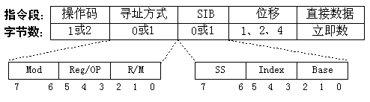
指令系统举例：Pentium指令格式（自学）
前缀：包括指令、段、操作数长度、地址长度四种类型
指令：含操作码、寻址方式、SIB、位移量和直接数据五部分，位移量和立即数都可是1/2/4B。SIB中基址B和变址I都可是8个GRS中任一个。SS给出比例因子。操作码：opcode; w：与机器模式（16 / 32位）一起确定寄存器位数（AL / AX / EAX）; d：操作方向；寻址方式： mod、r/m、 reg/op三个字段与w字段和机器模式一起确定操作数所在的寄存器编号或有效地址计算方式
变长指令字：1B~17B
变长操作码：4b / 5b / 6b / 7b / 8b /……
变长操作数：Byte / Word / DW / QW
变长寄存器：8位 / 16位 /32位
调用指令自动把返回地址压栈
专门的push/pop指令，自动修改栈指针
ALU指令在Flags中隐含生成条件码
ALU指令中的一个操作数可来自存储器
提供基址加比例索引寻址
通用寄存器型、CISC型！
skip

Slide 32
（自学）Pentium处理器的寻址方式
操作数的来源：
  立即数(立即寻址)：直接来自指令
  寄存器(寄存器寻址)：来自32位 / 16位 / 8位通用寄存器
  存储单元(其他寻址)：需进行地址转换
虚拟地址 => 线性地址LA ( => 内存地址)
分段 分页
  指令中的信息：
  (1) 段寄存器SR（隐含或显式给出）
(2) 8/16/32位偏移量A （显式给出）
(2) 基址寄存器B （明显给出，任意通用寄存器皆可）
(3) 变址寄存器I （明显给出，除ESP外的任意通用寄存器皆可。）
    有比例变址和非比例变址
    比例变址时要乘以比例因子S (1:8位 / 2:16位 / 4:32位 / 8:64位)
指令“ MOV EAX, ES: [EBP+ESI*8+100]”的含义是什么？

Slide 33
（自学） Pentium处理器寻址方式
寻址方式
算法
立即(地址码A本身为操作数)
寄存器(通用寄存器的内容为操作数)
偏移量(地址码A给出8/16/32位偏移量)
基址(地址码B给出基址器编号)
基址带偏移量(一维表访问)
比例变址带偏移量(一维表访问)
基址带变址和偏移量(二维表访问)
基址带比例变址和偏移量(二维表访问)
相对(给出下一指令的地址，转移控制)
操作数=A
操作数= (R)
LA=(SR)+A
LA=(SR)+(B)
LA=(SR)+(B)+A
LA=(SR)+ (I)xS+A
LA=(SR)+(B)+(I) +A
LA=(SR)+(B)+(I)xS+A
转移地址=(PC)+A

Slide 34


（ 自学）Pentium处理器的存储器寻址
段寄存器
基址寄存器
线性地址空间
SS
变址寄存器
段选择符
x
CS
比例因子1/2/4/8
基址
段表项(段描述符 )
段限
偏移量8/16/32位
+
有效地址
+
存取权限
线性地址
段限
基地址
需要时再对线性地址空间进行分页处理。

Slide 35
（自学）指令系统举例: PowerPC
RISC型 （类似于MIPS，32位定长操作码、定长指令字），主要不同在于:
  提供了特殊的两种变址寻址方式，可减少指令数
    两个寄存器相加变址（基址寄存器和索引寄存器：间接变址寻址）
  例：add $t0,$a0,$s3
  lw &t1,0($t0)
    自动变址（变址器自动+1）
  例： lw &t0, 4($s3)
  addi $s3,$s3,4
  引入特殊的数据块指令，可减少指令数
    单条指令可传送多达32个字，并可进行存储区数据传送
    提供一个特殊计数寄存器ctr，自动减1，用于循环处理
  例：for (i=n; i!=0; i=i-1) { };
  Loop: ……
  addi $t0,$t0,-1
  bne $t0, $zero, loop
lw $t1,$a0+$s3
lwu $t0, 4($s3)
Loop: ……
bc loop, ctr!=0
SKIP

Slide 36
（自学） MMX(Microprocessor Media Extension)指令技术
图形/像、音/视频多媒体信息处理特点
  多个短整数并行操作（如8位图形像素和16位音频信号）
  频繁的乘-累加（如FIR滤波，矩阵运算）
MMX的出发点
  使用专门指令对大量数据进行并行、复杂处理
  处理的数据基本单位是8b、16b、32b、64b等
MMX指令集由Intel提出，1997年首次用于P54C Pentium处理器
  引入新的数据类型和通用寄存器
    四种64位紧缩定点整数类型（8 x 1B、4 x 1W、2 x 2W、1 x 4W）
    8个64位通用寄存器MX0～MX7（借用8个80位浮点寄存器）
  采用SIMD（Single Instruction Multi Data）技术
    单条指令同时并行处理多个数据元素
    例如，一条指令完成图像中8个像素的并行操作
  引入饱和（Situration）运算
    非饱和(环绕)运算：上溢时高位数据被截去；饱和运算：上溢时结果取最大值
    例如，图像插值运算：若a点亮度F3H，b点亮度1DH，对a和b线性插值结果为：
    环绕运算：(F3H+1DH)/2=10H/2=08H 插值点的亮度比1DH还低，不合理！
    饱和运算： (F3H+1DH)/2=FFH/2=7FH 合理
在Intel以后的处理器中又增加了SSE、SSE2、SSE3等指令集
  SSE（Streaming SIMD extensions）
  SIMD（Single Instrution Multi Data）：单指令多数据技术

Slide 37
第一讲小结
一个计算机系统中需要定义多条指令
指令的功能/含义由操作码(或加上某些功能字段)来决定
每条指令中的二进制位具体怎么使用呢？
  操作码+地址码+可能需要的其它附加字段
  在一条指令中可以有0-N个地址码
  指令的设计离不开寄存器的设计（数量、功能等必须预先确定）
  一个机器中所有指令的长度可相同，也可各不相同
需要多少种操作码呢？
  由所需的功能（运算，控制等）来决定
需要处理哪些数据类型呢？
  也由所需运算类型来决定
如何完成指令中对操作数的存取要求呢（核心功能）？
  寻址方式可以有多种，灵活使用
如何控制“周而复始的执行指令”呢？
  隐式的自动按顺序取
  显式的在指令中给出“下条指令地址”
  条件测试后计算出“转移目标地址”
CISC和RISC
以下通过MIPS指令系统，介绍如何在机器语言级表示程序

Slide 38
第二讲 程序的机器级表示
主要内容
MIPS指令格式
  R-类型 / I-类型 / J-类型
MIPS寄存器
  长度 / 个数 / 功能分配
MIPS操作数
  寄存器操作数 / 存储器操作数 / 立即数 / 文本 / 位
MIPS指令寻址方式
  立即数寻址 / 寄存器寻址 / 相对寻址 / 伪直接寻址 / 偏移寻址
MIPS指令类型
  算术 / 逻辑 / 数据传送 / 条件分支 / 无条件转移
MIPS汇编语言形式
  操作码的表示 / 寄存器的表示 / 存储器数据表示
机器语言的解码（反汇编）
高级语言、汇编语言、机器语言之间的转换
过程调用与堆栈
Notes:
不管用什么高级语言编写的源程序最终都必须翻译(汇编、解释或编译)成以指令形式表示的机器语言，才能在计算机上运行。本节简单介绍高级语言源程序转换为机器代码过程中涉及的一些基本问题。为方便起见，本节选择具体语言进行说明，高级语言和机器语言分别选用C语言和MIPS指令系统。其他情况下，其基本原理不变。

Slide 39
MIPS指令格式
所有指令都是32位宽，须按32位字地址对齐
R-Type指令
有三种指令格式
  R-Type
    两个操作数和结果都在寄存器的运算指令。如：sub rd, rs, rt
  I-Type
    运算指令：一个寄存器、一个立即数。如：ori rt, rs, imm16
    LOAD和STORE指令。如：lw rt, rs, imm16
    条件分支指令。如：beq rs, rt, imm16
  J-Type
    无条件跳转指令。如：j target
31
26
21
16
11
6
0
OP
rs
rt
rd
shamt
func
6 bits
5 bits
5 bits
5 bits
5 bits
6 bits
I-Type指令
31
26
21
16
0
OP
rs
rt
immediate
6 bits
5 bits
5 bits
16 bits
31
26
J-Type指令
0
OP
target address
6 bits
26 bits

Slide 40
MIPS指令字段含义
R-Type指令
OP：操作码
rs：第一个源操
作数寄存器
rt：第二个源操
作数寄存器(I型
中也可做结果寄存器)
rd：结果寄存器
shamt：移位指令
的位移量
func：R-Type指令的OP字段是特定的“000000”，具体操作由func字段给定。例如：func=“100000”时，表示“加法”运算。
immediate：立即数或load/store指令和分支指令的偏移地址
target address：无条件转移地址的低26位。将PC高4位拼上26位直接地址，最后添2个“0”就是32位目标地址。为何最后两位要添“0”？
31
26
21
16
11
6
0
OP
rs
rt
rd
shamt
func
6 bits
5 bits
5 bits
5 bits
5 bits
6 bits
I-Type指令
31
26
21
16
0
OP
rs
rt
immediate
6 bits
5 bits
5 bits
16 bits
31
26
J-Type指令
0
OP
target address
6 bits
26 bits
操作码的不同编码定义不同的含义，操作码相同时，再由功能码定义不同的含义!
指令按32位字地址对齐，所以每条指令的地址都是4的倍数（最后两位为0）。

Slide 41
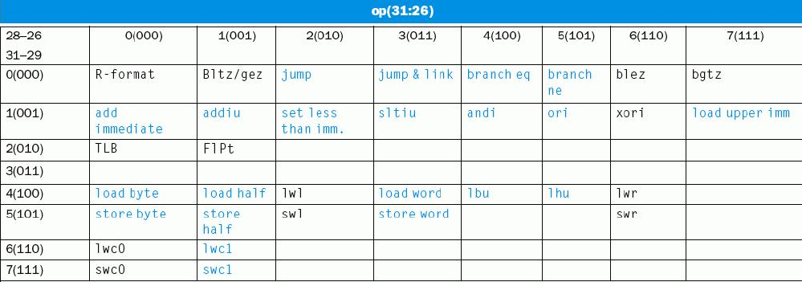
OP字段的含义（MIPS指令的操作码编码/解码表）
op=0:R型；op=2/3:J型；其余:I型
Back to Load/Store
BACK to Assemble

Slide 42
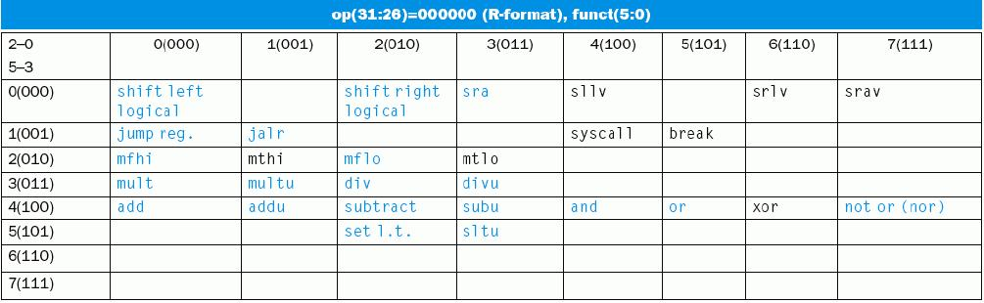
R-型指令的解码（op=0时，func字段的编码/解码表）
add指令的func字段为100000B（32）
div指令的func字段为多少？
011010B（26）！
BACK to Assemble

Slide 43
MIPS 寻址方式
有专门的寻址方式字段（Mod）吗？
R-format:
OP=000000H
6
5
5
5
5
6
没有！由指令内容来确定，而指令内容由op来确定！（参考前两页ppt）
Register
op
rs
rt
rd
smt
func
I-format:
register
Immediate
Register
op
rs
rt
immed
Base或index
基址或变址
op
rs
rt
immed
Memory
register
+
PC-relative
相对寻址
op
rs
rt
immed
Memory
PC + 4
+
J-format:
OP=000010H or 000011H
Pseudodirect
伪直接寻址
addr.
Memory
op
为什么称伪直接？
最终地址=PC_{31～28}||addr.||00 位数：4+26+2=32
Notes:
Why is address in branch instruction PC-relative while jump instruction has an absolute address?(p148-149)
PC-relative is actually relative to the next instruction.(p148).
I-format:immediate: addi, ori, slti,….
I-format:base + index: lw, sw, ….
I-format:PC-relative: beq, bne, …..

Slide 44
Example：反汇编（二进制机器指令→汇编形式）
若从存储器取来一条指令为00AF8020H，则对应的汇编形式是什么？
指令的前6位为000000，根据指令解码表知，是一条R-Type指令，按照R-Type指令的格式
得到： rs=00101, rt=01111, rd=10000, shamt=00000, func=100000
1. 根据R-Type指令解码表，按func值：是 “add”操作（非移位操作)
2. rs、rt、rd的十进制值分别为5、15、16，从MIPS寄存器功能表知:
rs、rt、rd分别为：$a1、$t7、$s0
故对应的汇编形式为：
add $s0 ，$a1，$t7
32位指令代码：0000 0000 1010 1111 1000 0000 0010 0000
31
6 bits
26
5 bits
21
5 bits
16
5 bits
11
5 bits
6
6 bits
0
op
rs
rt
rd
shamt
func
000000 00101 01111 10000 00000 100000
这个过程称为“反汇编”，可用来破解他人的二进制代码（可执行程序）.
功能：$a1 + $t7 → $s0

Slide 45
Example：汇编（汇编形式指令→二进制机器指令）
若MIPS Assembly Instruction: Add $t0,$s1,$s2
则对应的指令机器代码是什么？
？
汇编器
02 32 40 20
从助记符表中查到Add是R型指令，即：
助记符:
6
5
5
5
5
6
op
rs
rt
rd
smt
func
汇编语言中的指令名称。
Decimal representaton:
6
5
5
5
5
6
0
17
18
8
0
32
R-Type
$s1
$s2
$t0
No shift
Add
Binary representaton:
6
5
5
5
5
6
0232 4020H
000000
10001
10010
01000
00000
100000
这个过程称为“汇编”，所有汇编源程序都必须汇编成二进制机器代码才能让机器直接执行！

Slide 46
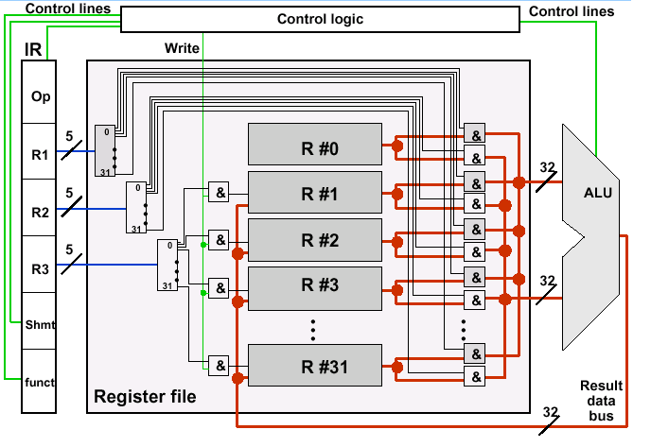
MIPS Circuits for R-Type Instructions
问题：你能给出R-型指令在上述通路中的大致执行过程吗？
Notes:
This figure is shown for R-type instructions.
How many stages are needed: I-fetch, I-decode/R-read, ALU OP, and Write back.
R0 is read only.
Write is controlled by Write-Enable signal
Phase1: Preparation (1：准备阶段)
Load instruction register(装入指令寄存器)
Forward to the control logic(相应字段送控制逻辑)
op field (OP字段)
funct field (funct字段)
shmt field (shmt字段)
Forward to the register file: (相应字段送寄存器)
First operand register number (第一操作数寄存器)
Second operand register number (第二操作数寄存器)
Target register number for the result (存放结果的目标寄存器)
Phase2: Execution(2：执行阶段)
Register numbers are forwarded to the selectors(寄存器号被送选择器)
Corresponding selector outputs are activated(对应选择器输出被激活)
Outputs of the two chosen registers are switched to the data buses via AND gates(被选寄存器的输出送到数据总线)
Control logic provides(控制逻辑提供)：
Correct code for the ALU to perform an operation (ALU操作码)
Write signal(写信号)
Result is written back into the register file(结果被写回目标寄存器)

Slide 47
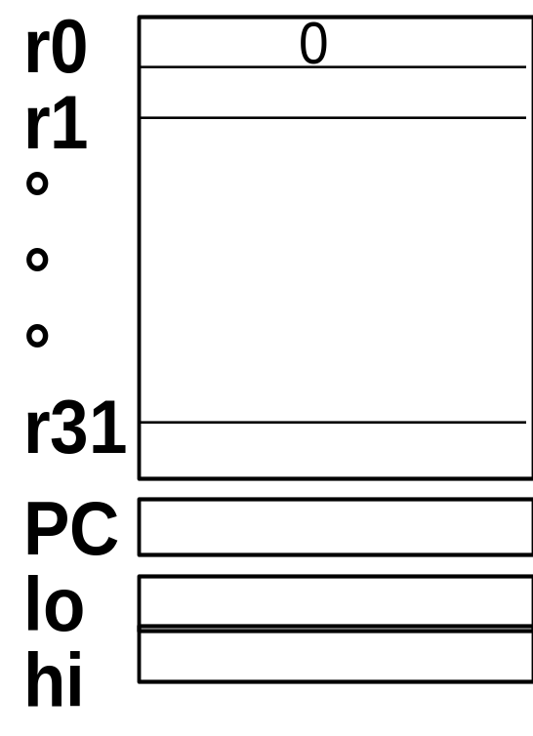
基本的MIPS指令集中:寄存器数据和存储器数据的指定
协处理器(处理器的一个可选部件)可以负责处理指令集的某个扩展 。MIPS为协处理器预留了标准指令外的操作码和相关指令域，以及寄存器设置等。
寄存器数据指定：
  31 x 32-bit GPRs （r0 = 0）
  寄存器编号占5 bit
  HI, LO, PC: 特殊寄存器（无需编号）
  寄存器功能和2种汇编表示方式
存储器数据指定
  32- bit machine --> 可访问空间: 2³²bytes
  Big Endian(大端方式)
  只能通过Load/Store指令访问存储器数据
  数据地址通过一个32位寄存器内容加16位偏移量得到
  16位偏移量是带符号整数，故应符号扩展
  数据要求按边界对齐（地址是4的倍数）
I-type的lw/sw指令
op
rs
rt
immed
Memory
SKIP
register
+
Notes:
R0=0 because 1)add R2, R1, R0 == mv R2, R1 so MIPS has no mv instruction.2) R0, used with slt,beq,bne, can generate other conditional branch. See p128.
DP=double precision
A good time to explain the difference between GPRegisters and SPRegisters.

Slide 48

MIPS寄存器的功能定义和两种汇编表示
Name | number | Usage | Reserved on call?
zero | 0 | constant value =0(恒为0) | n.a.
at | 1 | reserved for assembler(为汇编程序保留) | n.a.
v0 ～ v1 | 2 ～ 3 | values for results(过程调用返回值) | no
a0 ～ a3 | 4 ～ 7 | Arguments(过程调用参数) | yes
t0 ～ t7 | 8 ～ 15 | Temporaries(临时变量) | no
s0 ～ s7 | 16 ～ 23 | Saved(保存) | yes
t8 ～ t9 | 24 ～ 25 | more temporaries(其他临时变量) | no
k0 ～ k1 | 26 ～ 27 | reserved for kernel(为OS保留) | n.a.
gp | 28 | global pointer(全局指针) | yes
sp | 29 | stack pointer (栈指针) | yes
fp | 30 | frame pointer (帧指针) | yes
ra | 31 | return address (过程调用返回地址) | yes
Registers are referenced either by number—$0, … $31, or by name —$t0, $s1… $ra.
zero
at
v0-v1
a0 - a3
t0 - t7
s0 - s7
t8 - t9
k0 - k1
gp
sp
fp
ra
0
1
2 - 3
4 - 7
8 --- 15
16 --- 23
24 - 25
26 - 27
28
29
30
31
BACK to Assemble
BACK to Procedure
BACK to last
Notes:
Registers 1, 26, 27 are reserved for systems.
Sp will be automatically adjusted , not necessarily put into stack.P138
$t0 = $8
When you write a simple one program without caller and callee, you can use $1--$31 freely.
When you write a complex one program consisting a caller and a callee, you must use registers with cautiously knowing which ones need to be reserved and which not?

Slide 49
MIPS arithmetic and logic instructions
需要判溢出，溢出时发生“异常”
Instruction Example Meaning Comments
add add $1,$2,$3 $1 = $2 + $3 3 operands; exception possible
subtract sub $1,$2,$3 $1 = $2 – $3 3 operands; exception possible
add immediate addi $1,$2,100 $1 = $2 + 100 + constant; exception possible
multiply mult $2,$3 Hi, Lo = $2×$3 64-bit signed product
divide div $2,$3 Lo = $2 ÷ $3, Lo = quotient, Hi = remainder
Hi = $2 mod $3
Move from Hi mfhi $1 $1=Hi get a copy of Hi
Move from Lo mflo $1 $1=lo
Instruction Example Meaning Comment
and and $1,$2,$3 $1 = $2 & $3 Logical AND
or or $1,$2,$3 $1 = $2 | $3 Logical OR
xor xor $1,$2,$3 $1 = $2 ⊕ $3 Logical XOR
nor nor $1,$2,$3 $1 = ~($2 |$3) Logical NOR
这里没有全部列出，还有其他指令，如addu（不带溢出处理）， addui 等
问题：x86没有分add还是addu，会不会有问题？
不会。x86只产生各种标志，由软件根据标志信息来判断是否溢出。而MIPS是由硬件直接判溢出否。
Notes:
Hi+Lo are used to store the result of multination and division.
Only add instruction has the immediate format.
Are logical instructions bit-wise?

Slide 50

Example：算术运算
E.g. f= (g+h) - (i+j),
$1, $2, $3, $4, $5
寄存器资源由编译器进行分配！
简单变量尽量被分配在寄存器中，为什么？
程序中的常数如何处理呢？
add $7, $2, $3
add $8, $4, $5
sub $1, $7, $8
addi $7, $2, 100
addi $8, $4, 50
sub $1, $7, $8
E.g. f= (g+100) - (i+50)
问题：以下程序如何处理呢？
addi $7, $2, 65000
addi $8, $4, 50
sub $1, $7, $8
E.g. f= (g+65000) - (i+50)
指令设计时必须考虑这种情况！

Slide 51
MIPS data transfer instructions
Instruction Comment Meaning
SW $3, 500($4) Store word $3 →($4+ 500)
SH $3, 502($2) Store half Low Half of $3 →($2+ 502)
SB $2, 41($3) Store byte LQ of $2 →($3+ 41)
LW $1, -30($2) Load word ($2 -30) → $1
LH $1, 40($3) Load half ($3+40) → LH of $1
LB $1, 40($3) Load byte ($3+40) → LQ of $1
问题：为什么指令必须支持不同长度的操作数？
因为高级语言中的数据类型有char，short，int，long,……等，故需要存取不同长度的操作数；
由什么决定操作数长度？
由不同的操作码指定（不同指令）。
Notes:
How to alignment half word and byte in memory or in registers?

Slide 52
Example (Base register)
假设存储器按字节编址。
假设A是一个数组，包含的元素为100个word（4个字节）,
且编译器将 g 分配到寄存器$1，将 h 分配到$2.
假定数组首地址存放在$3. 请“编译”该语句： g = h + A[8]
错！因为各数组元素是字，并按字节编址，故8个元素占32个单元，而不是8个
lw $4, 8($3) ; $4 ←A[8]
add $1, $2, $4
offset or displacement
（偏移量）
lw $4, 32($3)
add $1, $2, $4
A[12] = h+A[8]
sw $1, 48($3)
base register
（基址寄存器）
问题：如果在一个循环体内执行：g = h + A[i] ，则能否用基址寻址方式？
不行
Notes:
Base register was once called as index register. See p115 for why.

Slide 53
Example (Index Register)
假设存储器按字节编址。
假设A是一个数组，包含的元素为100个word（4个字节）,
且编译器将 g 分配到寄存器$1，将 i 分配到$5.
假定数组首地址存放在$3. 循环执行g = g + A[i]
Index Register
（变址寄存器）
addi $5, $zero, 0 ; $5 = 0
add $4, $3, $5 ; $4 ← address of A[i]（即A+i*4）
lw $4, 0($4)
add $1, $1, $4
addi $5, $5, 4
变址寻址适合数组元素的循环访问！
这里的循环语句尚不完整，在此请只注意变址寻址的作用。
若增设专门的“变址自增（即自动变址）”指令则可使循环更短
Notes:
For simplicity, we use $1, $2, $3, ….. However, good programming style should comply with MIPS conventions. See Slide 4.

Slide 54
MIPS的call/return/ jump/branch和compare指令
Instruction Example Meaning
jump register jr $31 go to $31
For switch, procedure return （对应过程返回）
jump and link jal 10000 $31 = PC + 4; go to 10000
For procedure call（对应过程或函数调用）
jump j 10000 go to 10000
Jump to target address
Pseudoinstruction（伪指令） blt, ble, bgt, bge 等
并不由硬件实现，而由汇编器通过多条指令来实现其功能
set on less than slt $1,$2,$3 if ($2 < $3) $1=1; else $1=0
set less than imm. slti $1,$2,100 if ($2 < 100) $1=1; else $1=0
branch on equal beq $1,$2,25 if ($1 == $2) go to PC+4+25*4
branch on not eq. bne $1,$2,25 if ($1!= $2) go to PC+4+25*4
call / return
按补码比较大小
问题：机器指令中立即数是多少？
100=0064H
汇编指令中给出的是相对单元数！
问题：机器指令中立即数是多少？
25=0019H
分支指令的机器代码中给出的是相对于当前指令的指令条数！
0000 0000 0001 1001
BACK to Procedure
000100
00001
00010
Notes:
MIPS only have beq, bne.
R0, used with slt,beq,bne, can generate other conditional branch. See p128 or next slide.
PC-relative address is actually relative to the next instruction.

Slide 55
Example：if-then-else语句和“=”判断
if (i = = j)
f = g+h ;
else
f = g-h ;
Assuming variables i, j, f, g, h, ~ $1, $2, $3, $4, $5
bne $1, $2, else ; i!=j, jump to else
add $3, $4, $5
j exit ; jump to exit
else: sub $3, $4, $5
exit:

Slide 56
Example：“less than”判断
if (a < b) f = g+h ; else f = g-h ;
Assuming variables a, b, f, g, h, ~ $1, $2, $3, $4, $5
slt $6, $1, $2 ; if a<b, $6=1, else $6=0
bne $6, $zero, else ; $6!=0, jump to else
add $3, $4, $5
j exit ; jump to exit
else: sub $3, $4, $5
exit:
slt $6, $1, $2 ; if a<b, $6=1, else $6=0
beq $6, $zero, else ; $6=0, jump to else
add $3, $4, $5
j exit ; jump to exit
else: sub $3, $4, $5
exit:

Slide 57
Example：Loop循环
Loop: g = g +A[i];
i = i+ 1;
if (i != 100) go to Loop:
Assuming variables g, i ~ $1, $3 and base address
of array is in $2
数组元素为int类型，sizeof(int)=4
addi $6,$zero,100 ; $6=100
Loop: add $7, $3, $3 ; i*2
add $7, $7, $7 ; i*4
add $7, $7, $2
lw $5, 0($7) ; $6=A[i]
add $1, $1, $5 ; g= g+A[i]
addi $3, $3, 1 ; i = i + 1
bne $3, $6, Loop
加法比乘法快！
也可用移位来实现乘法！
$3中是i，$7中是i*4
编译器和汇编语言程序员不必计算分支指令的地址，而只要用标号即可！汇编器完成地址计算

Slide 58
Example：过程调用
i是全局变量
int i;
void set_array(int num)
{
int array[10];
for (i = 0; i < 10; i ++) {
array[i] = compare (num, i);
}
}
int compare (int a, int b)
{
if ( sub (a, b) >= 0)
return 1;
else
return 0;
}
int sub (int a, int b)
{
return a-b;
}
array数组是局部变量
set_array是调用过程
compare是被调用过程
compare是调用过程
sub是被调用过程
问题：过程调用对应的机器代码如何表示？
如何从调用程序把参数传递到被调用程序？
如何从调用程序执行转移到被调用程序执行？
如何从被调用程序返回到调用程序执行？并把返回结果传递给调用程序？
如何保证调用程序中寄存器内容不被破坏？

Slide 59
过程调用和栈
set_array
{
compare (num, i);
}
过程调用的执行步骤（假定过程P调用过程Q）：
  将参数放到Q能访问到的地方
  将P中的返回地址存到特定的地方，将控制转移到过程Q
  为Q的局部变量分配空间（局部变量临时保存在栈中）
  执行过程Q
  将Q执行的返回结果放到P能访问到的地方
  取出返回地址，将控制转移到P，即返回到P中执行
MIPS中用于过程调用的指令（见MIPS过程调用指令）
MIPS规定少量过程调用信息用寄存器传递（见MIPS寄存器功能定义）
如果过程中用到的参数超过4个，返回值超过2个，怎么办？
  更多的参数和返回值要保存到存储器的特殊区域：栈
在调用过程P中完成
在被调用过程Q中完成
一般用“栈”来传递参数、保存返回地址，并用于临时存放过程的局部变量等。 便于嵌套或递归调用！

Slide 60
栈(Stack)的概念
栈的基本概念
  是一个“后进先出”队列
  需一个栈指针指向栈顶元素
  每个元素长度一致
  用“入栈”（push）和“出栈”（pop）操作访问栈元素
MIPS中栈的实现
  用栈指针寄存器$sp来指示栈顶元素
  每个元素的长度为32位，即：一个字(4个字节)
  “入栈” 和“出栈” 操作用 sw / lw 指令来实现，需用add / sub指令调整$sp的值（有些处理器有专门的push/pop指令，自动调整栈指针。如x86）
  栈生长（入栈）方向： 从高→低地址“增长”，
  取数（出栈）的方向： 低→高地址（大端方式）
    每入栈1字，$sp- 4 → $sp ; 每出栈1字，$sp+4 → $sp
例：若将返回地址$ra和参数$a0
保存到栈，则指令序列为：
sub $sp, $sp, 8
sw $ra, 4($sp)
sw $a0, 0($sp)
0x 1000
0x 0FFC
0x 0100
高地址
$sp
xxxxx
$ra
栈增长的方向
$a0
$sp
低地址

Slide 61
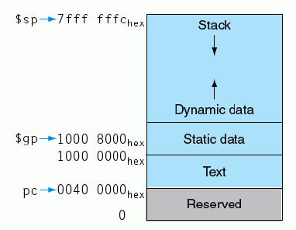
复习：MIPS程序和数据的存储器分配
每个MIPS程序都按如下规定进行存储器分配（虚拟空间！）
每个可执行文件都按如下规定给出代码和数据的地址
栈区位于堆栈高端，堆区位于堆栈低端
静态数据区存放全局变量，指所有过程之外声明的变量和用Static声明的变量；从固定的0x1000 0000处开始向高地址存放
全局指针$gp总是0x1000 8000，其16位偏移量的访问范围为0x1000 0000～0x1000 ffff，可遍及整个静态数据区的访问
程序代码从固定的0x0040 0000处开始存放
故PC的初始值为0x0040 0000
Heap

Slide 62
Example in C: swap
假定swap作为一个过程被调用，temp对应$t0, 变量v 和 k分别对应$a0和$a1
写出对应的MIPS汇编代码。
swap(int v[ ], int k)
{
int temp;
temp = v[k];
v[k] = v[k+1];
v[k+1] = temp;
}
sll $s2, $a1, 2 ; $s2 ← k * 4
addu $s2 $s2, $a0 ; $s2 ←v+ k*4 (v[k]的地址)
lw $t0, 0($s2) ; temp = v[k]
lw $s3, 4($s2) ; $s3 ← v[k+1]
sw $s3, 0($s2) ; v[k] ← $s3 (v[k+1])
sw $t0, 4($s2) ; v[k+1] ← temp (old v[k])
调用程序
在调用过程中用指令“jal swap” 进行swap调用
sub $s2,$s3,$s1
jal swap
add $s3,$s2,$t0
swap程序
jal --- jump and link (跳转并链接)
$31 = PC+4 ; $31=$ra
goto swap
jr $ra
完成调用和返回还需要做哪些事情？
Notes:
sll: shift left logical.
So far, we have 3 ways to do k*4: 1) 1 multiplication; 2) 2 additions; 3) shift left.

Slide 63
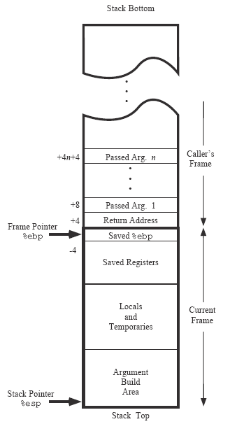
栈帧的概念
各过程有自己的栈区，称为栈帧（Stack frame），即过程的帧（procedure frame）
栈由若干栈帧组成
用专门的帧指针寄存器指定起始位置
当前栈帧范围在帧指针和栈指针之间
程序执行时，栈指针可移动，帧指针不变。所以过程内对栈信息的访问可通过帧指针进行
局部复杂变量一定分配在栈帧中
假定P调用Q
P帧中Q所用的参数
在P帧中存放的从Q返回后的地址
P frame
帧指针
需保存的寄存器
Q frame
Q所用的局部和临时变量
Q传给其他过程的参数
X86栈帧的例子如图：
栈指针

Slide 64
MIPS中的过程调用约定（假定P调用Q）
程序可访问的寄存器组是所有过程共享的资源，给定时刻只能被一个过程使用，因此过程中使用的寄存器的值不能被另一个过程覆盖！
MIPS的寄存器使用约定：
  保存寄存器$s0 ~$s7 的值在从Q返回后还可能要被用，Q需要保存
  临时寄存器$t0 ~$t9的值在从Q返回后不需要被用（需要的话，由P保存） ，Q可以随意使用
  参数寄存器$a0~$a3在从Q返回后不需要被用（需要的话，由P保存在栈帧或其它寄存器中），Q可以随意使用
  全局指针寄存器$gp的值不变
  在过程调用时帧指针寄存器$fp用栈指针寄存器$sp- 4来初始化

Slide 65
MIPS中的过程调用约定（续）（假定P调用Q）
所以，MIPS过程调用时，需要进入Q栈帧保存的内容包括—
（1）需在被调用过程Q中入栈保存的寄存器（称为被调用者保存）
  保存寄存器$s0 ~$s7
  返回地址$ra (如果Q又调用R，则需保存)
（2）Q中所有局部数组和结构等复杂类型变量
（3）如果Q中的简单局部变量和临时变量发生寄存器溢出（寄存器不够分配），则也要入栈
每个处理器对栈帧规定的“调用者保存”和“被调用者保存”的寄存器可能不同。

Slide 66
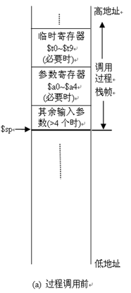
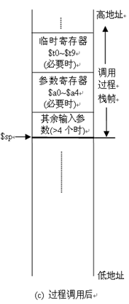
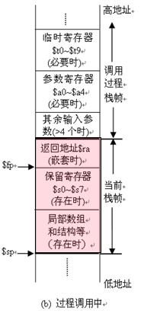
过程调用时MIPS中的栈和栈帧的变化

Slide 67
Example in C: swap （续前）
假定swap作为一个过程被调用，temp对应$t0, 变量v 和 k分别对应$a0和$a1
写出对应的MIPS汇编代码。
swap(int v[ ], int k)
{
int temp;
temp = v[k];
v[k] = v[k+1];
v[k+1] = temp;
}
sll $s2, $a1, 2 ; $s2 ← k * 4
addu $s2 $s2, $a0 ; $s2 ←v+ k*4 (v[k]的地址)
lw $t0, 0($s2) ; temp = v[k]
lw $s3, 4($s2) ; $s3 ← v[k+1]
sw $s3, 0($s2) ; v[k] ← $s3 (v[k+1])
sw $t0, 4($s2) ; v[k+1] ← temp (old v[k])
调用程序
在调用过程中用指令“jal swap” 进行swap调用
sub $s2,$s3,$s1
jal swap
add $s3,$s2,$t0
swap程序
jal --- jump and link (跳转并链接)
$31 = PC+4 ; $31=$ra
goto swap
问题1：若swap中不保存$s2，则会发生什么情况？
caller中$s2的值被破坏！须在swap中保存$s2
问题2：若swap中不保存$t0，则会发生什么情况？
$t0约定由caller保存，故无须在swap栈帧中保存$t0
jr $ra
Notes:
sll: shift left logical.
So far, we have 3 ways to do k*4: 1) 1 multiplication; 2) 2 additions; 3) shift left.

Slide 68
swap: MIPS中的一个过程示例（续前,补充完整）
swap:
addi $sp,$sp, –12 ; 栈增长3个
sw $31, 8($sp) ; 返回地址入栈
sw $s2, 4($sp) ; 保留寄存器$s2入栈
sw $s3, 0($sp) ; 保留寄存器$s3入栈
lw $s3, 0($sp) ; 恢复$s3
lw $s2, 4($sp) ; 恢复$s2
lw $31, 8($sp) ; 恢复$31（$ra）
addi $sp,$sp, 12 ; 退栈
jr $31 ; 从swap返回到调用过程
高地址
$sp
$ra
栈增长的方向
$s2
$s3
sll $s2, $a1, 2 ; $s2 ← k * 4
addu $s2 $s2, $a0 ; $s2 ←v+ k*4 (v[k]的地址)
lw $t0, 0($s2) ; temp = v[k]
lw $s3, 4($s2) ; $s3 ← v[k+1]
sw $s3, 0($s2) ; v[k] ← $s3 (v[k+1])
sw $t0, 4($s2) ; v[k+1] ← temp (old v[k])
该过程中没有其它变量需要存入栈帧了
问题：是否一定要将返回地址（$31）保存到栈中？
如果swap是叶子过程，则无需保存返回地址到栈中

Slide 69
Example：过程调用（续前）
int i;
void set_array(int num)
{
int array[10];
for (i = 0; i < 10; i ++) {
array[i] = compare (num, i);
}
}
int compare (int a, int b)
{
if ( sub (a, b) >= 0)
return 1;
else
return 0;
}
int sub (int a, int b)
{
return a-b;
}
i是全局变量
array数组是局部变量
set_array是调用过程
compare是被调用过程
compare是调用过程
sub是被调用过程
编译器如何为全局变量和局部变量 分配空间？

Slide 70
编译器进行过程调用中的变量分配
全局变量一般分配到寄存器或在静态R/W存储区（数组或结构等）。
该例中只有一个简单变量i，假定分配给$s0。无需保存和恢复！
int i;
void set_array(int num)
{
int array[10];
for (i = 0; i < 10; i ++) {
array[i] = compare (num, i);
}
}
int compare (int a, int b)
{
if ( sub (a, b) >= 0)
return 1;
else
return 0;
}
int sub (int a, int b)
{
return a-b;
}

Slide 71
编译器进行过程调用中的变量分配
为减少指令条数，并减少访问内存次数。在每个过程的过程体中总是先使用临时寄存器$t0~$t9，临时寄存器不够或者某个值在调用过程返回后还需要用，就使用保存寄存器$s0~$s7
过程set_array的入口参数为num，没有返回参数，有一个局部数组，被调用过程为compare。因此，其栈帧中除了保留所用的保存寄存器外，必须保留返回地址（为了保证$fp的值不被后面的过程覆盖，通常情况下，应该保存$fp的值），并给局部数组预留4×10=40个字节的空间。
int i;
void set_array(int num)
{
int array[10];
for (i = 0; i < 10; i ++) {
array[i] = compare (num, i);
}
}
int compare (int a, int b)
{
if ( sub (a, b) >= 0)
return 1;
else
return 0;
}
int sub (int a, int b)
{
return a-b;
}

Slide 72
编译器进行过程调用中的变量分配
从过程体来看，从compare返回后还需要用到数组基地址，故将数组首地址分配给$s1。因此要用到的保存寄存器有两个：$s0和$s1，但只需将$s1保存在栈帧中。
没有多于4个额外入口参数，无需保留临时寄存器
$s1,加上返回地址$ra、帧指针$fp、局部数组，set-array栈帧空间最少为3×4+40=52B。
过程compare入口参数为a和b，仅一个返回参数，没有局部变量，被调用过程为sub。过程体中没用到保存寄存器，所以，其栈帧中只需保留返回地址$ra和$fp的值。
过程sub是叶子过程，其栈帧为空。
int i;
void set_array(int num)
{
int array[10];
for (i = 0; i < 10; i ++) {
array[i] = compare (num, i);
}
}
int compare (int a, int b)
{
if ( sub (a, b) >= 0)
return 1;
else
return 0;
}
int sub (int a, int b)
{
return a-b;
}

Slide 73
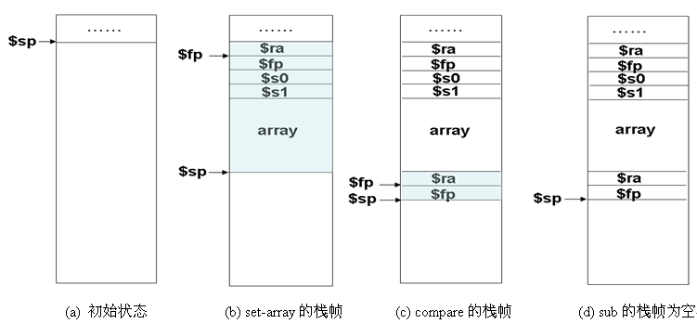
过程调用举例：栈指针、帧指针和栈帧中信息的变化
$s0是全局变量，在整个程序中有效，可以不保存

Slide 74
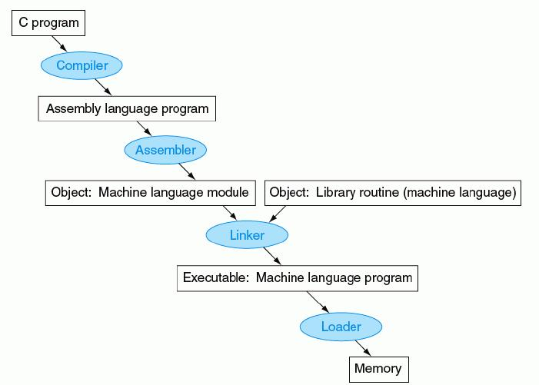
程序的翻译、链接和加载（自学）
不同的高级语言有不同的编译器，但在同一台机器上会转换成一样的汇编语言。前面许多例子说明了编译器如何把高级语言语句翻译成汇编指令
每台机器的汇编程序功能一样，与高级语言无关
目标文件就是机器语言（指令、数据及链接说明信息）
如何链接？
将多个过程（包括lib等）的目标文件链接成一个可执行文件。
可执行文件要说明代码和数据区多大，并给出每条指令的机器码及其地址、各数据及其地址
加载可执行文件到存储器，并启动开始执行。
如何分配代码和数据的地址？
SKIP

Slide 75
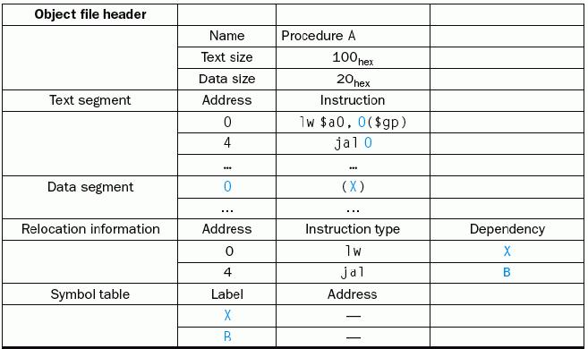
目标文件的链接（自学）
过程A和过程B分别编译、汇编成目标文件，链接后生成一个可执行文件
过程A的目标文件
代码的长度为0x100
数据的长度为0x20
0是由x待定的地址
链接前地址总是从0开始
0是由B待定的地址
实际是指令机器码
链接前地址总是从0开始
X的地址待定
B的地址待定

Slide 76
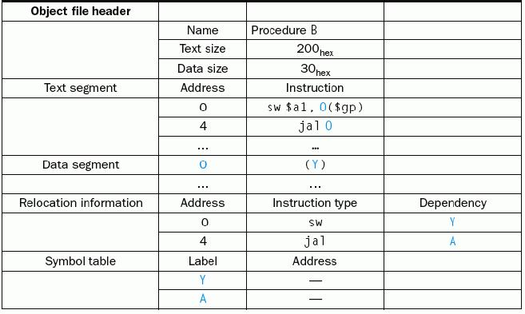
目标文件的链接（自学）
过程A和过程B分别编译、汇编成目标文件，链接后生成一个可执行文件
过程B的目标文件
代码的长度为0x200
数据的长度为0x30
0是由Y待定的地址
0是由A待定的地址

Slide 77
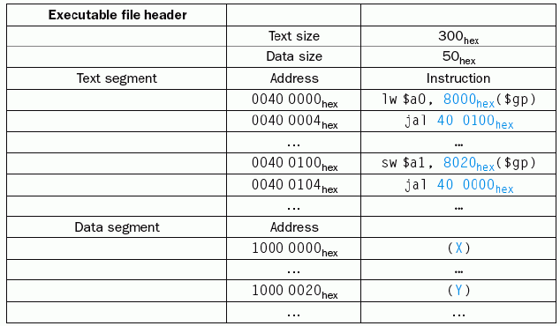
目标文件的链接（自学）
过程A和B分别编译、汇编成目标文件，链接后生成一个可执行文件
生成的可执行文件
代码地址总是从0040 0000开始
过程B从A后的0x100开始
1000 0000=?+
1000 8000
静态区地址从0x1000 0000开始
过程B从A后的0x20开始
1000 8000+ FFFF 8000=1000 0000H
?= 8000 (符号扩展后为FFFF 8000)
BACK

Slide 78
MIPS指令中位的指定和逻辑运算（自学）
逻辑数据表示
  用一位表示 真：1 -True / 假：0-False
  N位二进制数可表示N个逻辑数据
逻辑运算
  按位进行， 如: And / Or / Shift Left / Shift Right等
位的指定
  设置某位的值：
    清0: 与掩码（1…101…1）相“与”
    置1：与位串（0…010…0）相“或”
  判断某位的值：
    是否为0: 与位串（0…010…0）相“与”后，是否为0
    是否为1：与位串（ 0…010…0 ）相“与”后，是否不为0
MIPS中的移位指令（sll / srl）
例 : srl $t2,$s0,8
$s0右移8位后送$t2
op
rs
rt
rd
shamt
func
000000
00000
10000
01010
01000
000010
逻辑数据和数值数据在形式上并无差别，也是一串0/1序列，机器本身不能识别，需靠指令的类型来识别。包括后面所讲的字符数据等都一样。
Notes:
Ver2.0书中的4.4节，Ver3.0已改到本章中。

Slide 79
MIPS指令中常数的指定（自学）
程序中经常需要使用常数，例如：
  C编译器gcc中52%的算术指令用到常数
  电路模拟程序Spice中69%的算术指令用到常数
指令中如何取得常数
  若程序装入时，常数已在内存中，则需用load指令读入寄存器
  在指令中用一个“立即数”来使用常数
例1：i=i+4; Assuming variable i ~ $1
则： addi $1, $1, 4
例2：if (i<20) …. ; Assuming variable i ~ $1
则： slti $3, $1, 20 ; if (i<20) $3=1 else $3=0
如果常数的值用16位无法表示，怎么办？
用lui指令把高16位送到寄存器的高16位，再把低16位加到该寄存器中。
例3：将“0000 0000 0011 1101 0000 0000 0000 1000”送$3中
则： lui $3, 61
addi $3, $3, 8

Slide 80
MIPS指令中如何表示文本字符串（自学）
有些情况下，程序需要处理文本。例如：
  西文文本由ASCII码字符构成字符串
  Java等语言使用Unicode编码构成字符串
  汉字文本使用的汉字编码字符构成字符串
字符串的表示
  由一个个字符组成，长度不定。有三种表示方式：
    字符串的首字节记录长度
    用其他变量来记录长度（即：用“struc”类型来描述）
    字符串末尾用一个特殊字符表示。
    如：C语言用字符（NULL）来标记字符串结束
如何在指令中表示字符
  ASCII字符串，每个字符由8位组成，用 “lb/sb”指令存/取一个字节
  Unicode及汉字字符都有16位，用 “lh/sh”指令存/取两个字节
例：x[i] = y[j]; variables i,j ~ $1,$2, base address x,y ~ $3,$4
则： add $5, $3, $1 ; $5=the address of x[i]
add $6, $4, $2 ; $6=the address of y[j]
lb $7, 0($6) ; $7=y[j]
sb $7, 0($5) ; x[i]=$7
SKIP

Slide 81
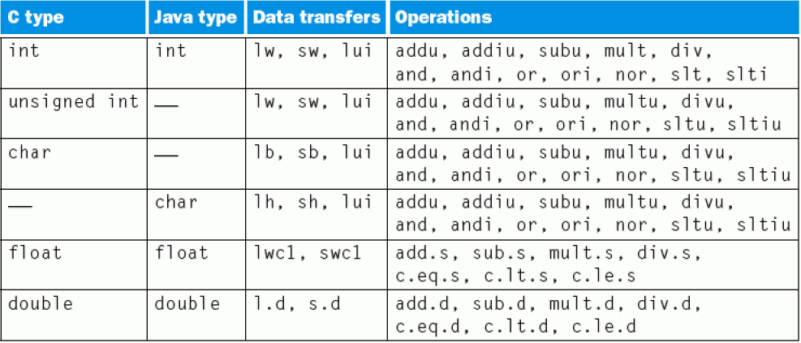
数据类型和MIPS指令的对应（自学）
C语言中的“char”为8位， Java语言中的“char”为16位(Unicode)

Slide 82
本讲小结
MIPS指令格式、功能、寻址、汇编表示
  R-类型 / I-类型 / J-类型
MIPS寄存器
  长度 / 个数 / 功能分配 / 表示方式
机器语言的解码（反汇编）
高级语言、汇编语言、机器语言之间的转换
  运算表达式 / If语句 / 循环 / 数组访问 / 过程 / 堆栈 / 栈帧

Slide 83
本章总结1
指令格式
  定长指令字：所有指令长度一致
  变长指令字：指令长度有长有短
操作类型
  数据传送：数据在寄存器、主存单元、栈顶等处进行传送
  操作运算：各种算术运算、逻辑运算
  字符串处理：字符串查找、扫描、转换等
  I/O操作： 与外设接口进行数据/状态/命令信息的交换
  程序流控制：条件转移、无条件转移、转子、返回等
  系统控制：启动、停止、自愿访管、空操作等
操作数类型（以Pentium处理器数据类型为例）
  序数或指针：8位、16位、32位无符号整数表示
  整数：16位、32位、64位三种补码表示的整数
  实数：IEEE754浮点数格式
  十进制数：18位十进制数，用80个二进位表示
  字符串：字节为单位的字符序列，一般用ASCII码表示
操作数宽度：有多种，如：字节、16位、32位、64位等

Slide 84
本章总结2
寻址方式
  立即：地址码直接给出操作数本身
  直接：地址码给出操作数所在的内存单元地址
  间接：地址码给出操作数所在的内存单元地址所在的内存单元地址
  寄存器：地址码给出操作数所在的寄存器编号
  寄存器间接：地址码给出操作数所在单元的地址所在的寄存器编号
  堆栈：操作数约定在堆栈中，总是从栈顶取数或存数
  偏移寻址：用基地址+形式地址得到操作数所在的内存单元地址，包括三种：
    变址寻址：地址码给出一个形式地址，并且隐含或明显地指定一个寄存 器作为变址寄存器，变址寄存器的内容（变址值）和形式地址相加，得到操作数的有效地址，
    相对寻址：指令中的形式地址给出一个位移量D，而基准地址由程序计 数器PC提供。即：有效地址EA=（PC）+ D
    基址寻址：地址码给出一个形式地址，作为位移量，并且隐含或明显地指定一个寄存器作为基址寄存器，基址寄存器的内容和形式地址相加，得到操作数的有效地址

Slide 85
本章总结3
指令系统风格：决定了处理器的设计
  按地址码指定风格来分
    累加器型：一个操作数和结果都隐含在累加器中
    堆栈型：操作数和结果都隐含在堆栈中
    通用寄存器型：操作数明显地指定在哪个通用寄存器中
    装入/存储型：运算类指令的操作数只能在寄存器中，只有装入(Load)指令和存储(Store)指令才能访问内存
  按指令系统的复杂度来分
    CISC：复杂指令系统计算机
    RISC：精简指令系统计算机

Slide 86
谬误和注意点
谬误1：功能更强的指令意味着更高的性能。
  反例：块拷贝或块比较指令
    将循环展开，重复多次执行简单指令，大约快1.5倍
    使用更长的浮点寄存器重复执行拷贝或比较，大约快2倍
谬误2：使用汇编语言编程能获得最高的性能。
  直接用汇编语言编程或让程序员提供编译指示反而没有编译器自动生成的代码更优化。
  汇编语言程序比高级语言程序更长，所以编码调试时间更长、可移植性差、难于维护。
注意点1：现在基本上所有机器都采用字节编址，因此，计算数据的地址时，应该考虑其长度占几个字节。
注意点2：不同的机器在进行数据存放时，采用的顺序可能不同，有小端或大端方式，小端方式以反序形式显示数据的值。
注意点3：在自动变量的定义过程外使用指向该变量的指针，会发生混乱。
  过程体内的局部变量（也被称为自动(automatic)变量）会随着过程的调用在栈帧中生成，并随着过程的返回在栈帧中消退。
  局部数组的指针在过程体外引用时，会发生错误。

Slide 87
重要结论
简单来自于规整
指令在程序中出现的频率是不同的
尽量加快常用操作的速度
好的设计需要在各种因素中进行权衡
高级语言中的不同的结构对应不同类别的指令
  算术运算指令对应于赋值语句
  出现数组或结构等的数据操作时，需要访存指令
  条件分支指令用于if语句和循环结构
  无条件转移用于Case/Switch语句结构
  调用指令、入/出栈指令用于过程调用
  …….

Slide 88
本章作业
4，7，9，11，13，14
参考题: 第2题，10
11月15号交作业

